Slide 1





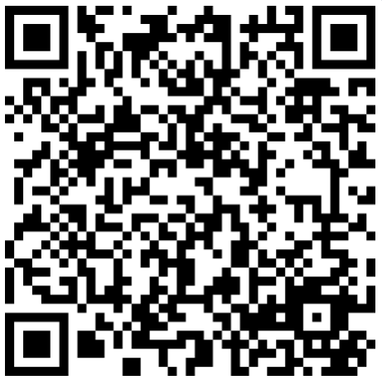
PROJETO SWEET SPOT
Arthur Paltrinieri, Beatriz de Souza Rio Branco, Fabiano Henrique Chou, Marcelo Henrique de Souza
Orientadores: Edson Barbero, João Francisco Trencher, Rodnil Moreira Lisboa, Katia Milani Lara Bossi, Victor Rosetti de Quiroz
Parceiro
Resumo
do projeto
O projeto Sweet Spot (Smart Tennis Arena) apresenta um sistema autônomo e gamificado para treinamento de tênis, focado em mensurar e aprimorar a precisão das rebatidas
Atuando em um nicho esportivo onde a tecnologia de ponta costuma ser inacessível, a solução cria um modelo de negócios escalável que democratiza a análise de dados. Ao unir a prática física a um ambiente digital interativo, a plataforma atende à crescente demanda do mercado esportivo por experiências personalizadas que retenham o praticante através de acompanhamento de progresso e competição saudável.
Para viabilizar a interação em tempo real, a infraestrutura integra hardware de borda e inteligência artificial. Microcontroladores Arduino gerenciam alvos de LED responsivos na quadra e sincronizam o lançador de bolas. A validação dos acertos e o rastreamento da trajetória da bola são realizados por modelos avançados de visão computacional (YOLO), alimentados por um sistema de webcams duplas que garantem alta precisão analítica com baixo custo de implantação.
Toda a telemetria é processada por uma arquitetura web ágil (React e Node.js), que entrega dashboards dinâmicos, histórico de desempenho e um ranking global. O diferencial estratégico da solução é viabilizar a digitalização de quadras convencionais a um custo acessível, unindo a modernização da infraestrutura para as academias à entrega de métricas de alta performance para os tenistas.
V SEMANA FECAP DE TECNOLOGIA - 2026
Fundação Escola de Comércio Álvares Penteado - FECAP

